Slide 1
2. Introduction to spatial modeling in “Advanced spatial modeling with stochastic partial differential equations using R and INLA”
深澤圭太 （国立環境研究所）

Slide 2
この章の下敷きになっている論文
自分の担当部分は教科書にしっかり説明が書いてあった。この論文の内容にもすこし触れつつ、2.1 Introduction - 2.4 Projection of random fieldまでを解説

Slide 3
2.1 Introduction
Matérn covariance functionのガウス確率場(Gaussian Field, GF)
確率編微分方程式(Stochastic Partial Differential Equation,SPDE)の解 (Lindgren et al. 2011)
※有限要素法(FEM)が使えるので便利！

Slide 4
2.1.1 Spatial Variation
空間的な変化の表現方法
位置座標（およびその基底関数変換）を説明変数にする（1章参照）
近い地点間の類似性を明示的にモデル化
空間統計学では、「固定効果によるトレンド＋空間相関を持つランダム効果」のモデルがよく使われる
面・格子データの場合
応答変数
分布関数
リンク関数
固定効果
空間ランダム効果

Slide 5
2.1.1 Spatial Variation
u_{i} は平均0、精度行列τQの多変量正規分布に従う
（ガウスマルコフ確率場、GMRF）
τ: 精度パラメータ（全体のマグニチュードを決める）
Q: 相関構造を決める行列
格子データの場合、近接行列(adjacency matrix)Wに基づいて与えられる
W: 近傍は1,それ以外(&自分同士)は0としたユニット間の総当たり表(Fig.2.1)

Slide 6
2.1.1 Spatial Variation
CAR modelの例
Q = I -ρW
(ρを1に固定するとIntrinsic CAR)
その他のモデル化方法: Haining(2003); Cressie & Wikle(2011); Banerjee, Carlin & Gelfand(2014)
（面データについてはここまで）
2種類の空間点データ
位置が固定（地球統計学データ・ point-referencedデータ）
位置が確率変数(点過程) log-Gaussian Cox process(4章)とか
空間点データのモデリングがこの本の主要な目的

Slide 7
2.1.2 The Gaussian random field
ガウス確率場(Gaussian Field, GF)
対象範囲D(⊂ℝ^{d})に含まれる任意の点sにおける(空間)ランダム効果をU(s)
u(s_{i})は場所s_{i}における確率過程U(s)の実現値
多変量正規分布を仮定
対象範囲どこでも有限なu(s)のセットを 得ることができる→U(s)はcontinuously-indexed GF
共分散が2地点間の距離hで決まるとする（距離が同じなら相関も同じ）：定常性と等方性

Slide 8
2.1.2 The Gaussian random field
場所s_{i}における観測値y(s_{i})
y(s_{i}) = μ + u(s_{i})の場合、尤度は共分散行列Σの多変量正規分布で定義
観測誤差として分散σ_{e}²のホワイトノイズが入る場合は、 共分散行列はΣ + σ_{e}²I
(σ_{e}²はナゲット効果)

Slide 9
2.1.2 The Gaussian random field
非ガウスデータの空間依存性のモデリング
分布関数
リンク関数
ガウス確率場

Slide 10
2.1.2 The Gaussian random field
計算量の問題
多変量正規分布の尤度の逆行列の計算がO(n³)
「巨大n問題(big n problem)」
経験バリオグラムで推定することも多いが、余り柔軟でない
参考：Cressie(1993)
⇒面データ解析で使われるような、スパースな精度行列に基づくGMRF(Rue & Held 2005)を使う方が計算量オーダーの面で有利
(2次元の場合はO(n^{3/2}))

Slide 11
2.1.3 The Matérn covariance
Matérn covariance
2地点s_{i},s_{j}間の相関係数
第2種変形ベッセル関数
ν = 1/2でExponential, ν = +∞でGaussian

Slide 12
2.1.3 The Matérn covariance
Matérn GFに従うサンプルの生成
分散共分散行列のコレスキー分解Σ = R^{T}Rを利用
u = R^{T}z (zは標準正規乱数)

Slide 13
2.1.3 The Matérn covariance
rが小
rが大
これらの関数を使って生成した1次元の乱数(Fig. 2.2)
νが小
(rは相関係数0.14となる距離で、
で与えられる）
r：空間相関の距離スケール
ν：滑らかさ（短い距離での相関)
観測誤差があると、νの違いは識別困難
→普通はνを固定して観測誤差を考慮
νが大

Slide 14
2.1.4 Simulation of a toy data set
これから使うデータの生成
y(s_{i}) ~ Normal(β₀ + u(s_{i}), σ_{e}²)
u(s_{i})はMatérn GF
data(SPDEtoy)でこれと同じデータを呼び出せる

Slide 15
2.2 The SPDE approach
確率偏微分方程式(SPDE)によるアプローチ
Rue & Tjelmeland(2002):連続GFをGMRFで近似
⇒格子点データのみ適用可、しかも特定のパラメータ値ごとに対応するGMRFのパラメータを推定しないといけない
Lindgren, Rue and Lindström(2011)
解がMatérn GFとなる確率偏微分方程式(SPDE)を考え、有限要素法で数値解を得る
(「難しかったらこの節を読むことはお勧めしない。それでもINLAは使える」とのこと)

Slide 16
2.2.1 First result
無限の格子点の場合
CAR modelの条件付期待値と
条件付分散
精度行列：隣接セルは-1,対角要素はa
⇒
と表記
元論文にしか載っていないが、
この時の共分散は下記に近い値となる
（イコールではない）

Slide 17
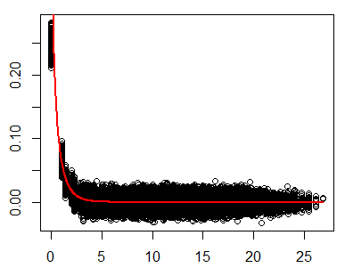
2.2.1 First result
a = 5の場合
共分散
距離

Slide 18

2.2.1 First result
ν > 0のとき、Matérn covarianceのGFはSPDE
$$∆=\frac{∂^{2}}{{∂x}^{2}}+\frac{∂^{2}}{{∂y}^{2}}$$
ホワイトノイズ
の解となる
論文のAppendix D.1の証明を見ると共分散のスペクトル表現が両者で一致することが示されているようでしたがよくわかりません！
κ = 0のときは半Cauchyな共分散関数のGFになったりするらしいです(元論文のへのコメント)

Slide 19
2.2.1 First result
(直観的な理解)
ラプラシアンを2階差分行列に置き換えて、W(s)の実現値w(s)を与えれば、u(s)に関する連立方程式になる
近接行列
(κ²I – (W–4I))^{α/2} u(s) – w(s) = 0
たくさんのw(s)に対してu(s)を求めてやり、その分布を見るとMatérn covarianceの多変量正規になるはず

Slide 20
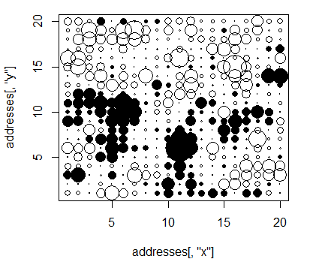
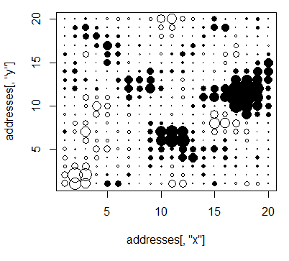
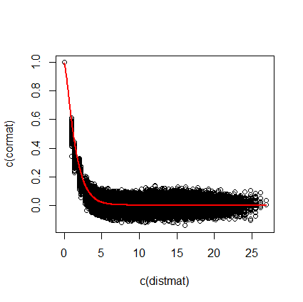
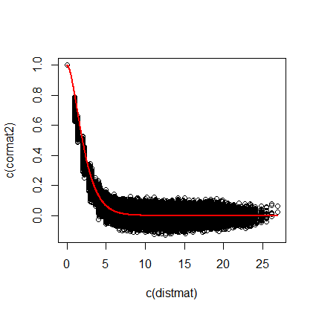
2.2.1 First result
ν = 1, κ = 1 の場合
ν = 2, κ = 1 の場合
乱数の例
相関

Slide 21
2.2.1 First result
SPDEから導出される精度行列
ν = 1の場合
ν = 2の場合
νが大きいほど精度行列がスパースでなくなる⇒より滑らかに

Slide 22
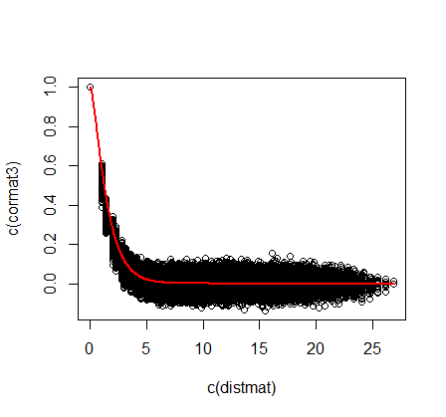
2.2.1 First result
ν = 1, κ = a = 1 の場合

Slide 23
2.2.1 First result
1階のRWの精度行列の積は2階のRWの精度行列に似ている(右上象限は同じ)
SPDEもα = 2の時の精度行列Q₂はQ₁の積
Q₂ = Q₁C⁻¹Q₁
C⁻¹についてはこの後詳しく

Slide 24
2.2.2 Second result
不等間隔の点データ
三角網で分割した領域に対し有限要素法(FEM)を適用する
Bakka et al. 2018より
確率場の実現値u(s)を適当な基底関数ψ_{k}(s)の重みづけ和で表す
基底関数は頂点kごと
w_{k}は正規分布に従い、w_{k}の同時分布が連続領域の確率場を表すよう、SPDEの弱形式を考える

Slide 25
2.2.2 Second result
1次元の例(Fig.2.5)
基底関数：任意の頂点で1,隣の頂点で0になるような関数(上)
knotごとに適当な重みを付けて足せば折れ線で曲線を近似できる(下)

Slide 26
2.2.2 Second result
2次元の基底関数は角錐(Fig.2.6)
三角形の内点の値は、頂点（ノード、ノット）の値を内点で分割された三角形の面積比で按分したもの
(この関係は3次元空間の4点が同一平面上にある条件に基づく)
頂点⇒内点の変換のための行列A
Notes:
4点の平面条件
3次元空間上の4点を
A=(xa,ya,za)
B=(xb,yb,zb)
C=(xc,yc,zc)
D=(xd,yd,zd) (内点)
とする
ベクトル表記は下記のとおりとする
AB=(xb-xa,yb-ya,zb-za)=(x1,y1,z1)
AC=(xc-xa,yc-ya,zc-za)=(x2,y2,z2)
AD=(xd-xa,yd-ya,zd-za)=(x3,y3,z3)
4点が平面にあるならrbind(AB,AC,AD)の行列式=0のため、
y1z2x3+z1x2y3+a1y2z3-z1y2x3-x1z2y3-y1x2z3=0
↓
z3(y1x2-x1y2)=z1(x2y3-y2x3)+z2(y1x3-x1y3)
ABCDをxy軸に投影したものをA’B’C’D’とすると
z3ΔA’B’C’×2 =z1ΔA’C’D’×2+z2ΔA’B’D‘×2
上記ベクトルの定義から、
(zd-za)ΔA’B’C’=(zb-za)ΔA’C’D’+(zc-za)ΔA’B’D‘
↓
zd=zbΔA’C’D’/ΔA’B’C’+zcΔA’B’D‘/ΔA’B’C’ +za{1-(ΔA’C’D’+ΔA’B’D‘)/ΔA’B’C’}
1-(ΔA’C’D’+ΔA’B’D‘)/ΔA’B’C’=ΔB’C’D’/ΔA’B’C’より
zd=zaΔB’C’D’/ΔA’B’C’+zbΔA’C’D’/ΔA’B’C’+zcΔA’B’D‘/ΔA’B’C’

Slide 27
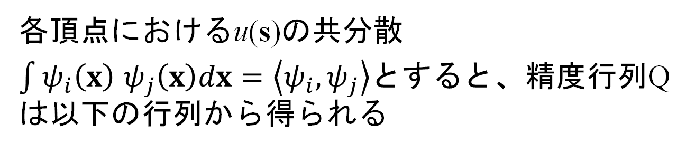
2.2.2 Second result
各頂点におけるu(s)の共分散
$\int{ψ_{i}\left(x\right)}$ $ψ_{j}\left(x\right)dx=\left\langle ψ_{i},ψ_{j}\right\rangle とすると、$精度行列Qは以下の行列から得られる
勾配：x,y方向の傾きの和
グリーンの定理で2回微分の部分が基底関数の1回微分の積に置き換わっている
（最終的にはSPDEの両辺それぞれと基底関数の内積の共分散に関する連立方程式に帰着するようでしたが、よくわかりませんでした）

Slide 28
2.2.2 Second result
~
C⁻¹は密行列だが、 CをC_{ii} = <ψ_{i}, 1>となるような対角行列と置き換える近似が可能
(「Cは密行列」と書いていたが、これは誤植)
⇒ν > 1でもスパース
(有限要素法ではよく行われるらしい)
※これは基底関数の「体積」
= 底面積×高さ(=1) / 3
= 各三角形の重心と辺の中点を
結んだ多角形(Dual mesh)の面積
(Fig.2.7)

Slide 29
2.2.2 Second result
行列Gは頂点間のコネクティビティを反映
頂点同士が近い⇒基底関数の傾きが急
⇒<Δψ_{i}, Δψ_{j} >の絶対値が大きい
非対角要素は負の値

Slide 30
2.2.2 Second result
αが半整数(1/2,3/2など)の場合、スペクトルのテイラー近似に基づいて下記の式から導出できる。
α = 1/2のとき
α = 3/2のとき
元論文には、距離0付近の近似精度を上げたい場合は近似の際のパラメータのチューニングを変えるのがよいとも書いてあった

Slide 31
2.3 A toy example
2.3.1 SPDE model definition
data(SPDEtoy)に対するモデル推定
y(s_{i}) ~ Normal(β₀ + u(s_{i}), σ_{e}²)
u(s_{i})はMatérn GFの実現値

Slide 32
2.3.1 SPDE model definition
推定モデルでは、u(s)がAuに置き換わる
(uはメッシュ頂点におけるランダム効果)

Slide 33
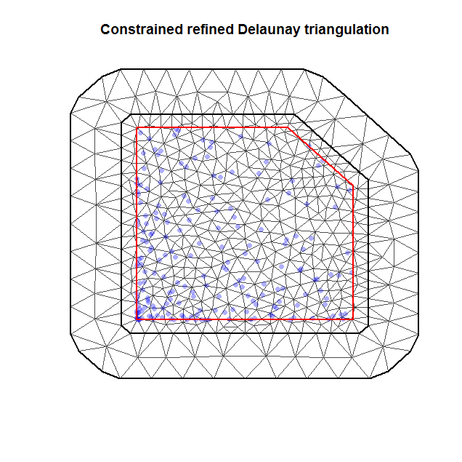
推定の準備
メッシュの作成
inla.mesh.2d()を使用
loc.domain: 外縁の座標
max.e: 内部と外側の辺長の最小値
“inla.mesh”というS3クラスの値が返ってくる
plot()で作図できる

Slide 34
2.3.1 SPDE model definition
空間相関の標準偏差σ、距離スケールr (= )にはPenalized Complexity prior(1.6.5参照)を適用
「σが10を超える事前確率が0.01」
「rの事前分布中央値は0.3」
α (= ν + d / 2)は2に固定
⇒inla.spde2.pcmatern()で設定

Slide 35
2.3.2 Projector matrix
投影行列Aの作成
⇒inla.spde.make.A()を使用
メッシュ
データ点の座標
A5はdgCMatrix (package::Matrix)の疎行列（データ点数×メッシュ頂点数）

Slide 36
2.3.3 The data stack
反応変量、共変量、インデックス及び投影行列のとりまとめinla.stack()
data: 反応変量
A: 投影行列(effectsのリスト要素に対応,
1は単位行列を意味する)
effects: ノードのインデックスiと切片beta0
tag: 適当な名称

Slide 37
2.3.4 Model fitting and some results
モデルの推定inla()
u(s)
control.predictorはstack後の投影行列(データ点と無関係のノードは除外されている)を指定

Slide 38
2.3.4 Model fitting and some results
固定効果の推定結果(真値：β₀ = 10)
観測誤差の分散逆数

Slide 39
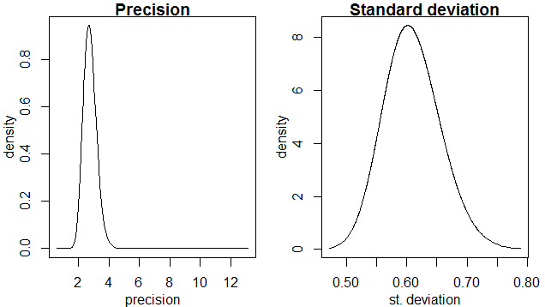
2.3.4 Model fitting and some results
観測誤差の事後分布(真値：σ_{e} = 0.3^{1/2} = 0.548)
変数変換後の事後確率密度への変換
↑ln(precision)の事後確率密度
事後確率密度の要約
事後期待値
信用限界
最大事後確率密度区間
累積事後確率密度

Slide 40
2.3.4 Model fitting and some results
区間推定についてはそれ自体を変数変換してもよい（パラメータの不確実性が大きい場合はこちらのほうがよい）

Slide 41
2.3.4 Model fitting and some results
GFのパラメータ
(真値：σ = 5^{1/2} = 2.24, r = (8×1)^{1/2}/7 = 0.40)
間違い
Fig.2.9

Slide 42
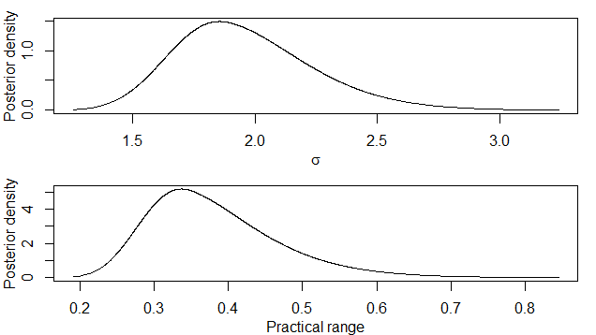
2.3.4 Model fitting and some results
正しくは
par(mfrow = c(2, 1), mar = c(3, 3, 1, 1), mgp = c(2, 1, 0))
post.sgf <- inla.tmarginal(function(x) exp(x),
res5$internal.marginals.hyperpar[[3]]) #[3]はln(標準偏差)
plot(post.sgf, type = "l",
xlab = expression(sigma), ylab = 'Posterior density')
post.rgf <- inla.tmarginal(function(x) exp(x),
res5$internal.marginals.hyperpar[[2]]) #[2]はln(r)
plot(post.rgf, type = "l",
xlab = 'Practical range', ylab = 'Posterior density')
(真値：σ = 2.24)
(真値：r = 0.40)

Slide 43
2.4 Projection of the random field
任意の座標での確率場の予測
予測したい位置の座標
投影行列の作成
※予測に関係あるのは6列だけ
投影行列%*%ノードのランダム効果平均で予測値が出力される

Slide 44
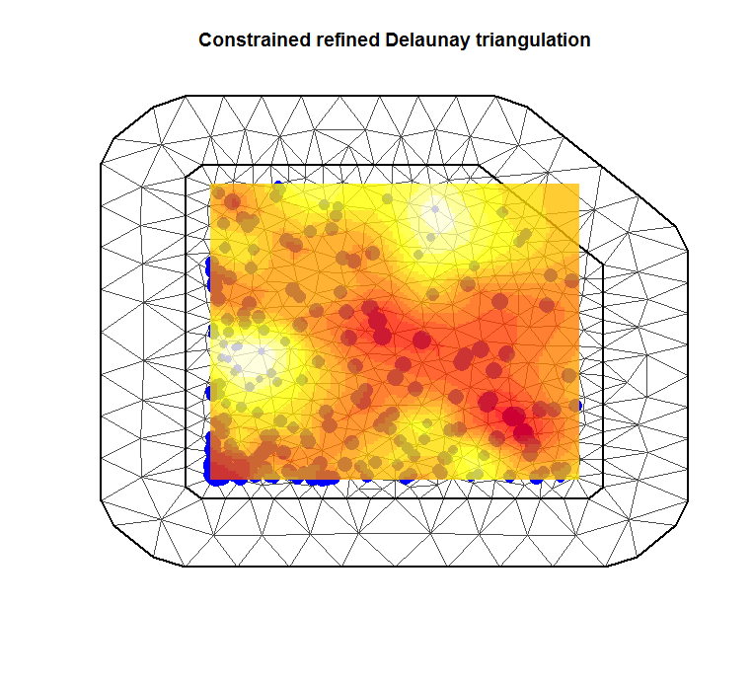
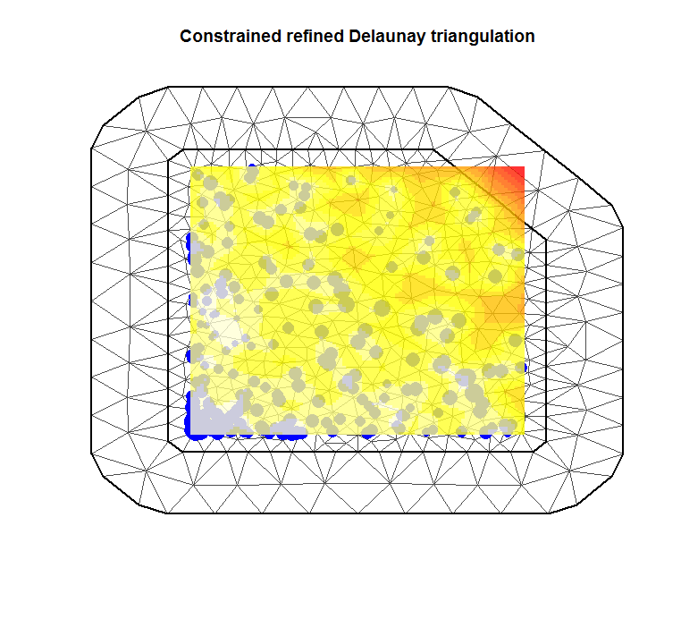
2.4.1 Projection on a grid
x,y範囲と解像度を指定すれば、グリッドで平均と標準偏差の計算ができる
mean
SD

